Slide 1
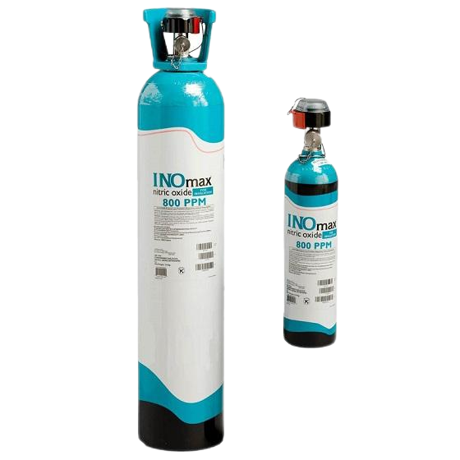
吸入用一氧化氮
 2018年1月1日至2023年6月30日期间，经国家药监部门批准上市的新通用名药品
 2023年6月30日前经国家药监部门批准上市，纳入卫生健康委等部门《第二批鼓励研发申报儿童药品清单》的药品
进口上市许可人：INO Therapeutics LLC
申报企业：广州兆科联发医药有限公司

Slide 2
目录
content
01
药品基本信息
02
安全性
03
有效性
04
创新性
05
公平性

Slide 3
01
药品基本信息
通用名 | 吸入用一氧化氮¹
注册规格 | 800ppm¹
包装 | D 型：含有353L压缩气体，可递送气体体积为344L¹ 88型：含有1963L压缩气体，可递送气体体积为1918L¹
中国大陆首次上市时间 | 2022年3月
目前大陆地区同通用名药品的上市情况 | 无
全球首个上市国家/地区及上市时间 | 1999年12月，美国
是否为OTC药品 | 否
医保药品分类与代码 | XR07AXY336L017010184091，XR07AXY336L017010284091
参照药品建议 | 无参照药品
适应症
本品与通气支持及其它合适药物联合，用于有低氧性呼吸衰竭合并临床或超声心动图证据支持的肺动脉高压的新生儿（胎龄≥34周），改善患儿氧合功能，降低对体外膜肺氧合的需要。
用法：本品应由有新生儿重症监护经验的医生使用。本品应在有条件进行新生儿人工通气和抢救复苏的诊室使用。
用量：建议起始剂量为20ppm。当患儿对呼吸支持的需求明显下降或本品给药已达4天时，应尝试停止给予本品。应使用获得批准的且通过校准的NO给药系统进行本品给药。整个治疗过程中，应进行高铁血红蛋白与二氧化氮的监测。
（详情参见药品说明书）
用法用量
数据来源
吸入性一氧化氮药品说明书
国家统计局：《2021年国民经济和社会发展统计公报》
中华医学会儿科分会新生儿学组《新生儿肺动脉高压诊治专家共识》

Slide 4
01
药品基本信息
所治疾病的基本情况
新生儿持续性肺动脉高压是一种由多因素所致的临床综合征，由于肺血管阻力持续性增高，肺动脉压超过体循环动脉压，使胎儿型循环过渡至正常“成人”型循环发生障碍，引起心房及(或)动脉导管水平血液的右向左分流，临床表现为严重及难以纠正的低氧血症等。本病多见于足月儿或过期产儿，其发生率在国外为1.9‰ (活产儿)，病死率高达10.0%~20.0%。本病发病凶险，死亡率较高，是新生儿期危重疾病及死亡原因之一。
同疾病治疗领域内或同药理作用药品上市情况
无
数据来源
吸入性一氧化氮药品说明书
中华医学会儿科分会新生儿学组《新生儿肺动脉高压诊治专家共识》
Pediatr Neonatol , 59 (1), 15-23 Feb 2018

Slide 5
02
安全性
药品说明书收载的安全性信息
药品不良反应监测情况和药品安全性研究结果
汇总所有临床研究数据，在使用本品5-80ppm剂量治疗的325例受试者和使用安慰剂的251例受试者中，安慰剂组的总死亡率为11%,本品治疗组的总死亡率为9%。 对278例接受本品治疗的受试者和212例接受安慰剂的受试者进行了至少6个月的随访。在这些患者中，未见需要再入院治疗、需要特殊医疗服务、肺病或神经系统后遗症的报告。
说明书不良反应列表如下：
十分常见：血小板减少症；
常见：低血压、肺不张；
偶见：高铁血红蛋白血症；
未知（根据已有数据无法评估）：心动过缓（突然中断治疗后）、缺氧、呼吸困难、胸部不适、咽干、头痛、头晕。
特别关注的不良反应：突然中断本品给药可能引起反跳现象，表现为氧合下降和中心静脉压升高, 随后全身血压下降。本品治疗可能引起高铁血红蛋白水平增加。
吸入用一氧化氮在1999年12月23日在美国首次获批上市。汇总
1999年上市以来主管当局（全球）和文献收到的累计不良反应主要有血氧饱和度降低285例、心脏停博107例、头痛86例、心脏呼吸骤停62例、缺氧47例、头晕44例、多器官功能不全综合征38例、肺出血38例、呼吸衰竭37例、肺性高血压37例、高铁血红蛋白血症36例、新生儿心脏停博36例、血压降低33例等。
汇总1999年上市以来非干预性研究和其他来源累计的严重不良反应主要有代谢性酸中毒47例、缺氧39例、新生儿低血压35例、低血压29例、急性肾损伤28例、肺出血25例等。
数据来源
吸入性一氧化氮药品说明书

Slide 6
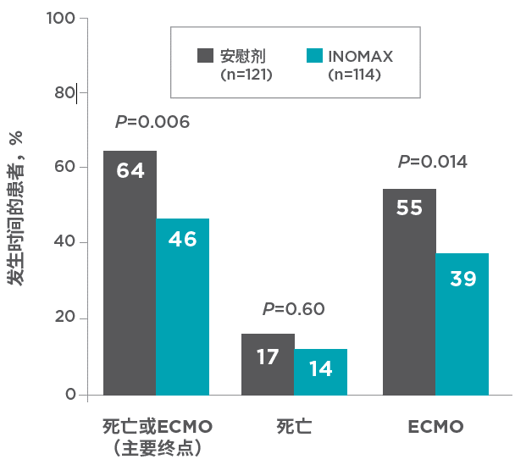
03
有效性（1/3）
  美国上市前关键性临床临床研究：吸入用一氧化氮能有效降低对体外膜肺氧合的需求。
研究 | 研究目的 | 主要终点：死亡和/或ECMO治疗 |  | p值 | 主要结果
 |  | 对照 | 吸入用NO
吸入性 NO 用于低氧性呼吸衰竭的足月和近足月婴儿¹ | 观察本品是否减少常规治疗无效的低氧性呼吸衰竭患儿的死亡率和/或体外膜肺氧合（ECMO）的需要。 | 77（64%） | 52（46%） | 0.006 | 与对照组相比，一氧化氮组的主要结局发生率（120天死亡或开始体外膜肺氧合）显著降低（46%对64%）
低剂量 NO 治疗新生儿持续性肺高压² | 观察本品是否减少PPHN且OI≥25且的近足月新生儿的体外膜肺氧合的使用率。 | 78/122（64%） | 48/126（38%） | ＜0.001 | 一氧化氮组对体外膜肺氧合的需求显著少于对照组（38%vs64%）。
研究1：死亡和/或ECMO在235名接受安慰剂或INOMAX新生儿中的发生率
研究2：ECMO使用、死亡、伴发慢性肺病在248名接受安慰剂或INOMAX新生儿中的发生率
数据来源
Stork E , Gorjanc E , Verter J , et al. Inhaled Nitric Oxide in Full-Term and Nearly Full-Term Infants with Hypoxic Respiratory Failure[J]. New England Journal of Medicine, 1997, 336(9):597-604.
Clark R . Low-dose nitric oxide therapy for persistent pulmonary hypertension of the newborn. Clinical Inhaled Nitric Oxide Research Group.[J]. N Engl J Med, 2000, 342

Slide 7
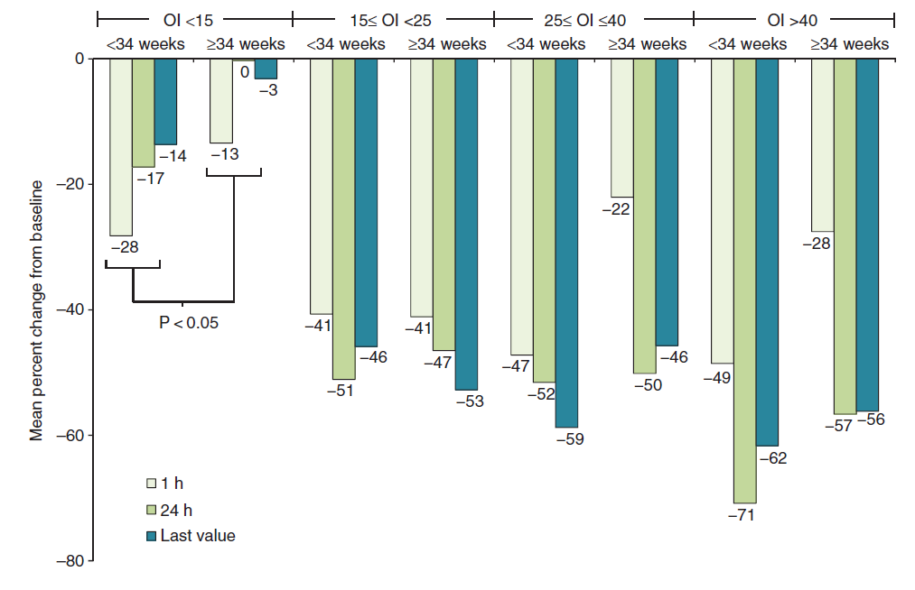
03
有效性（2/3）
  日本上市后真实世界研究：吸入用一氧化氮迅速、持续、有效的改善患儿氧合指数OI。
研究 | 研究目的 | 治疗分组 |  | p值 | 主要结果
日本真实世界研究¹ | 比较吸入一氧化氮（iNO）对胎龄<34周与≥34周的缺氧性呼吸衰竭合并肺动脉高压新生儿的的疗效与安全性。 | 胎龄＞34周 | 胎龄＜34周 | < 0.05 | 吸入一氧化氮使两组患者的OI值迅速且持续下降。在＜34周的亚组下降幅度更显著，吸入一氧化氮1小时，OI值下降28%。
在日本进行的真实世界研究3中，不同胎龄的患儿吸入一氧化氮后，OI值均得到明显且持续的下降。同一OI水平中， 小于34周与大于34周两组患儿的OI降幅相近。
数据来源
Satoshi Suzuki, Efficacy of inhaled nitric oxide in neonates with hypoxic respiratory failure and pulmonary hypertension: the Japanese experience [J]. Journal of Perinatal Medicine, 2017-0040

Slide 8
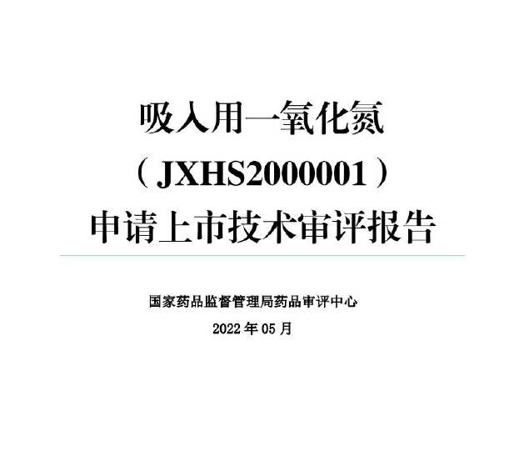
03
有效性（3/3）
  临床指南/诊疗规范推荐：在中国、欧美指南中，吸入性一氧化氮治疗均为新生儿持续性肺动脉高压的首选治疗方案（IA类推荐）
机构 | 名称 | 推荐等级/评价
中华医学会儿科分会新生儿学组 | 新生儿肺动脉高压诊治专家共识¹ | 一氧化氮属于足月或近足月儿PPHN的标准治疗手段
中国医师协会新生儿科医师分会 | 一氧化氮吸入治疗在新生儿重症监护病房的应用指南（2019版)² | 强推荐，高质量
美国AHA/ATS | Pediatric Pulmonary Hypertension: Guidelines From the American Heart Association and American Thoracic Society ³ | IA
欧洲AEPC, ESPR and ISHLT | 2019 updated consensus statement on the diagnosis and treatment of pediatric pulmonary hypertension: The European Pediatric Pulmonary Vascular Disease Network (EPPVDN), endorsed by AEPC, ESPR and ISHLT ⁴ | IA
“本品已在境外上市，具备较为充分的临床研究证据及上市后应用资料，支持本品临床使用的安全性及有效性，并且，从目前获得的临床研究证据看，本品相比于其他治疗手段具有明显临床优势。”
中华儿科杂志.2017,55(3):163-168.
《发育医学电子杂志 》.2019,7(4):241-248.
Circulation. 2015 Nov 3.
J Heart Lung Transplant. 2019 Sep;38(9):879-901
数据来源

Slide 9
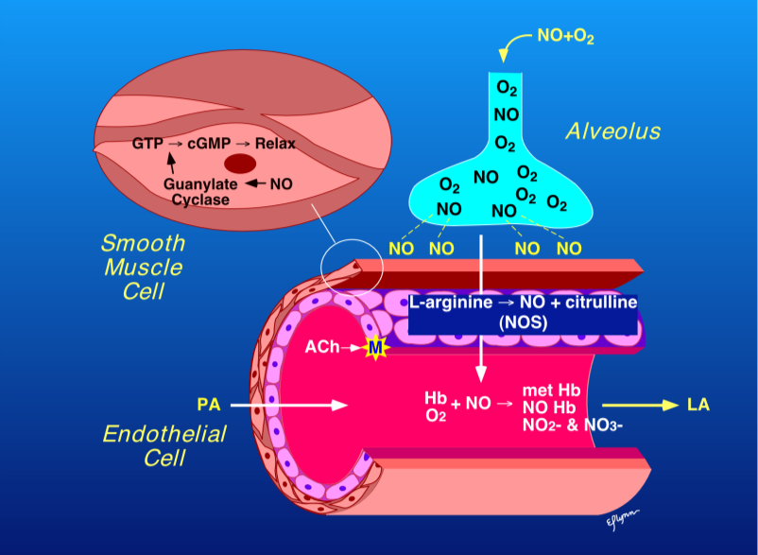

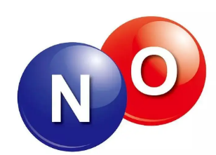
04
创新性
  创新程度：
  吸入用一氧化氮气体是国内唯一获得批准的医用一氧化氮。
  一氧化氮是目前唯一的高度选择性肺血管扩张剂，靶向作用于肺血管，迅速降低肺动脉压力。
  改善通气血流比（V/Q比），从而迅速纠正患儿缺氧状态。
  一氧化氮与血红蛋白结合后迅速失活，半衰期短，因此对体循环影响小，安全性高。
  吸入用一氧化氮是《第二批鼓励研发申报儿童药品清单》中的项目。
吸入性一氧化氮作用机制示意图
  创新的应用方式：
  对于需要呼吸支持治疗的新生儿人群，吸入治疗应用更便捷，更符合危重新生儿的用药需求。
  吸入治疗比口服治疗的起效更迅速。
  吸入治疗剂量调节更精准，进一步保证患儿的用药安全。
  基于发现一氧化氮在心血管中的信号的传递功能，1998年的诺贝尔生理医学奖授予三位美国药理学家。
一氧化氮:
获得诺贝尔奖的明星分子
数据来源
Kinsella JP. Inhaled nitric oxide in the term newborn. Early Hum Dev.

Slide 10
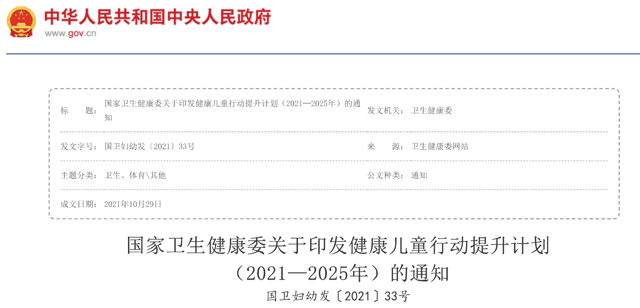
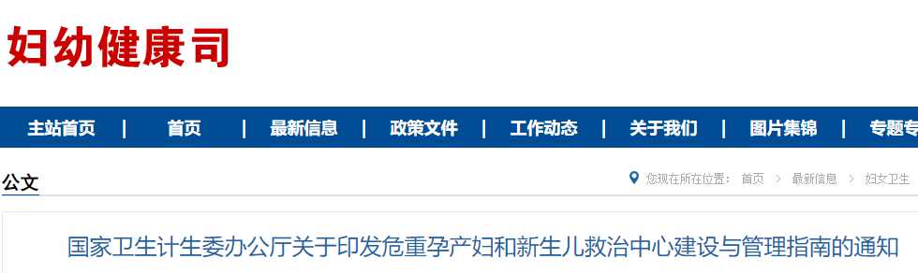
05
公平性
所治疾病对于公共健康的影响
符合保基本的原则
婴儿死亡率是反映一个国家和民族的居民健康水平和社会经济发展水平的重要指标。
近年来，我国政府高度重视新生儿救治和工作，先后出台多项政策，投入大量人力物力，全面提升新生儿救治水平，降低新生儿死亡率。
新生儿持续性肺动脉高压是新生儿的危急重症，起病隐匿，病情凶险，是导致新生儿死亡的重要原因。
但该病若能获得及时、正确的治疗，抢救成功的患者临床预后良好；若抢救不及时，可能导致患儿死亡的风险增加。
新生儿肺动脉高压占活产新生儿的0.2％，中国每年发病人数约2万人。
目前医保目录内没有针对新生儿肺动脉高压治疗的靶向药物，迫使临床使用工业一氧化氮产品替代药物，或者超适应症用药。
吸入用一氧化氮为抢救药物，人均治疗药品费用预计5693元，占用医保资源较少。
该产品进入医保目录，有利于保障患病人群的整体健康水平与合理用药需求。
国家卫生计生委印发《危重孕产妇和新生儿救治中心建设与管理指南》中明确：省（区、市）级的医疗机构必须配置一氧化氮吸入治疗仪，以开展一氧化氮吸入治疗。而由于国内长期缺少医用一氧化氮，无法达到危重新生儿救治中心的建设要求
序号 | 需求 | 危重新生儿救治中心服务能力层级
 |  | 省（区、市）级
26 | 一氧化氮吸入治疗仪 | ≥1台

Slide 11
05
公平性
弥补药品目录短板
临床管理难度
吸入用一氧化氮弥补了医保目录内缺少一氧化氮药品的空白，解决了临床对于新生儿肺动脉高压的抢救药品的迫切需求；
吸入用一氧化氮为选择性肺血管扩张剂，不影响体循环血压，开辟了持续性肺动脉高压的新型治疗手段；
该治疗手段符合危重新生儿的病理生理特点与用药需求。
国内已发布《一氧化氮吸入治疗在新生儿重症监护病房的应用指南》与《新生儿肺动脉高压诊治专家共识》多年，该疾病的诊断清晰，专家认识较深，普遍能够准确诊断。
全国已建立3070个危重新生儿救治中心，并组织起区域危重新生儿转运网络建立，该疾病得到规范化、系统化的管理。
两种包装规格，适合不同的治疗时长，方便临床处方选择，避免浪费。
吸入用一氧化氮的适应症为低氧性呼吸衰竭合并肺动脉高压，适用人群为胎龄≥34周的新生儿，需要与通气支持联合使用，一般在ICU里，经专业的医生指导下使用。故该产品的适应症、适用人群、应用场景均比较局限，无临床滥用风险。
数据来源
国家统计局：《2021年国民经济和社会发展统计公报》
中华医学会儿科分会新生儿学组《新生儿肺动脉高压诊治专家共识》

Slide 12
谢 谢！

